Slide 1

TARİH 10
ARİF ÖZBEYLİ

Slide 2
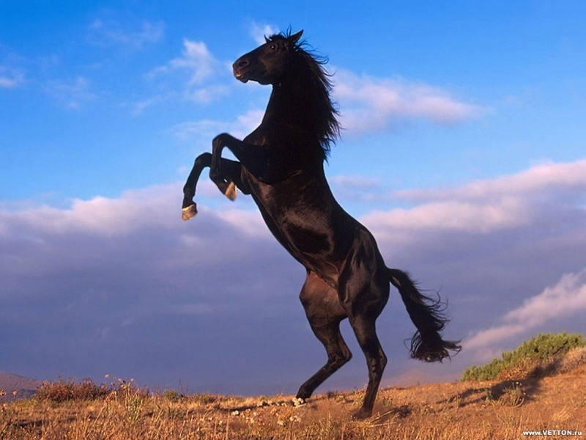
2. ÜNİTE
BEYLİKTEN DEVLETE OSMANLI
(1299-1453)

Slide 3
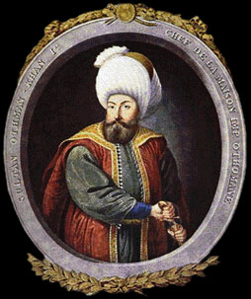
OSMAN BEY (1281-1324)
Tahta Geçme Yaşı: 23
Saltanat Süresi:43
Ölüm Yaşı:66

Slide 4
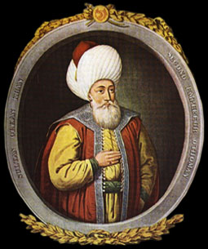
ORHAN BEY (1324-1361)
Saltanat Yaşı: 36
Saltanat Süresi: 36

Slide 5
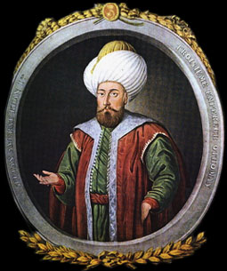
I. MURAT(1361-1389)
Saltanat Yaşı:34
Saltanat Süresi:29.2
Ölüm yaşı: 63.2

Slide 6
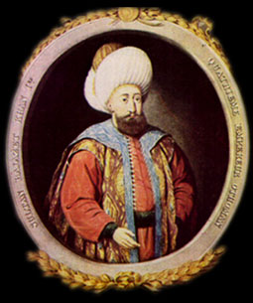
YILDIRIM BAYEZİT (1389-1402)
Tahta Geçme Yaşı: 29
Saltanat Süresi:13.1
Saltanat Sonundaki Yaşı:42
Ölüm Yaşı:43

Slide 7
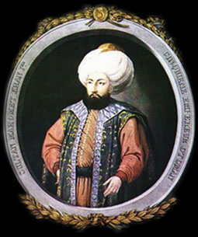
ÇELEBİ MEHMET (1413-1421)
Tahta Geçme Yaşı: 24
Saltanat Süresi:7.11
Saltanat Sonundaki Yaşı:32
Ölüm Yaşı:32

Slide 8
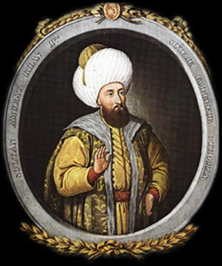
II. MURAT (1421-1451)
Tahta Geçme Yaşı: 17.4
Saltanat Süresi:23.7,4.4
Saltanat Sonundaki Yaşı: 40, 47
Ölüm Yaşı: 49

Slide 9


Slide 10
2.3. OSMANLI DEVLETİ’NDE ORDU, HUKUK VE TOPRAK SİSTEMİ
Anadolu’nun kuzeybatı ucunda kurulan Osmanlı Beyliği’nin kısa sürede büyümesinde ve üç kıtada hâkimiyet kurmasındaki en önemli etkenlerden biri, askerî organizasyonda gösterdiği başarıydı. Doğu Roma sınırında bir uc beyi olan Osman Gazi; kendisine bağlı aşiret kuvvetleriyle ve Akça Koca, Abdurrahman Gazi, Konur Alp, Turgut Alp, Köse Mihal gibi gazi ve alpların desteğiyle gaza ve cihat anlayışı doğrultusunda hareket etti. Doğu Roma’ya karşı kazanılan zaferler Osman Bey’in itibarını artırdı ve etrafında gaza ve ganimet amacıyla Türkmen beyliklerine mensup aşiret kuvvetleri ve birçok gönüllü savaşçı toplandı.

Slide 11
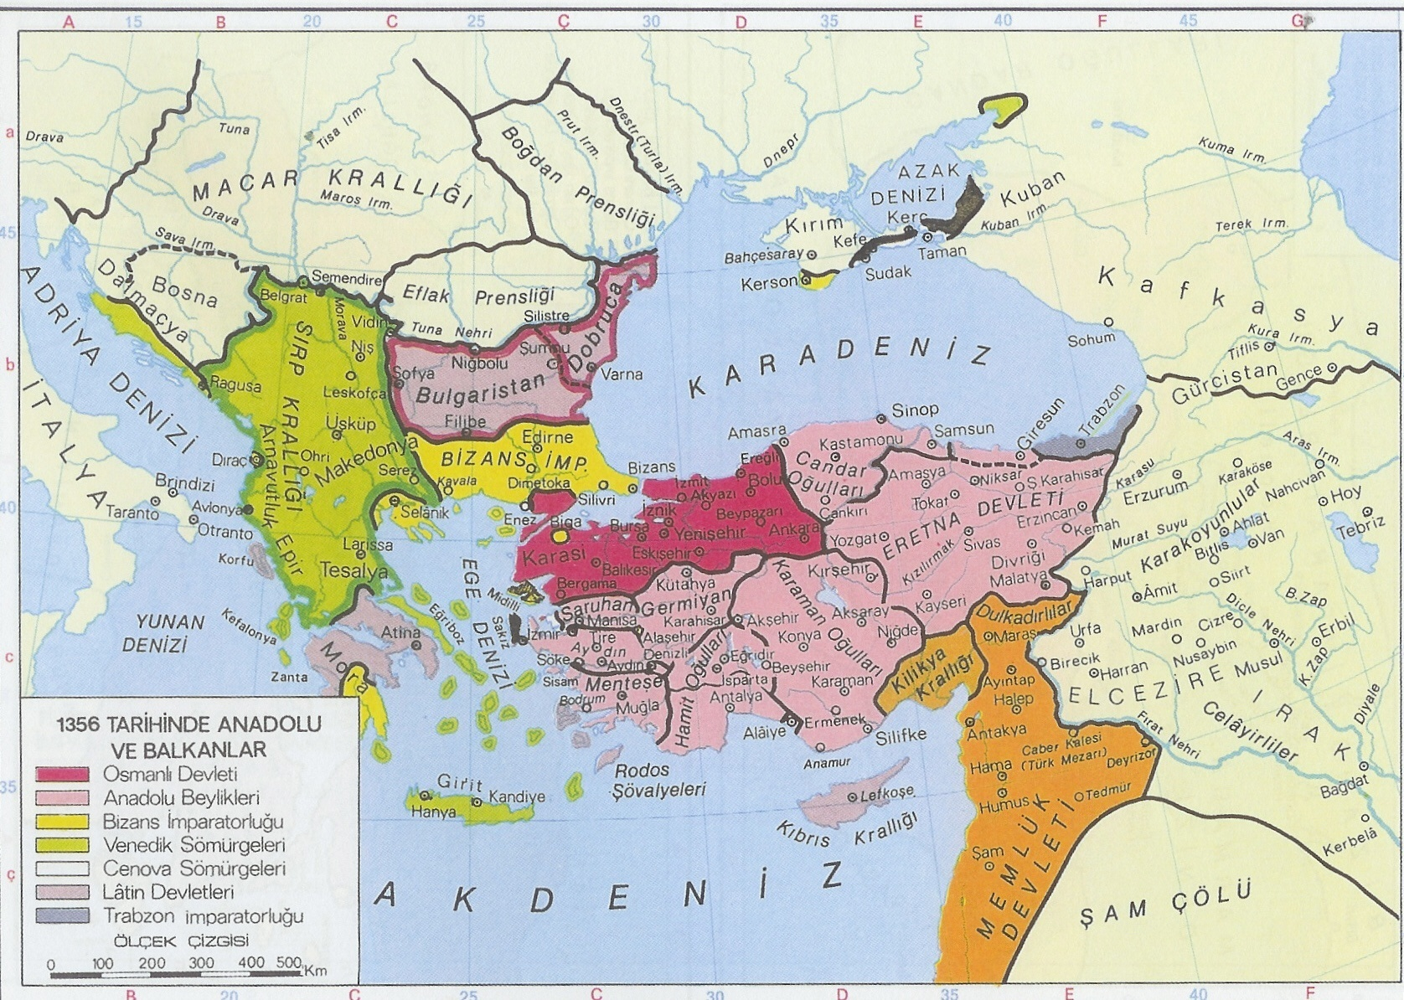

Slide 12
Kuruluş Dönemi’nde Osmanlıların daimî ve düzenli askerî birlikleri yoktu. Sınırları korumak ve Doğu Roma’ya karşı akın düzenlemek, uc kuvvetleri olarak da adlandırılan aşiret güçleri ile alpların ve gazilerin göreviydi. Ayrıca ihtiyaç durumlarında ücretli savaşçılar ve din uğruna savaşan sivil topluluklar da akınlara katılırdı. Ünlü tarihçi Âşıkpaşazade’ye göre bu sivil topluluklar; Gaziyân-ı Rum (Anadolu gazileri), Ahiyân-ı Rum (Anadolu ahileri), Baciyân-ı Rum (Anadolu bacıları) ve Abdalân-ı Rum (Anadolu abdalları) idi.

Slide 13
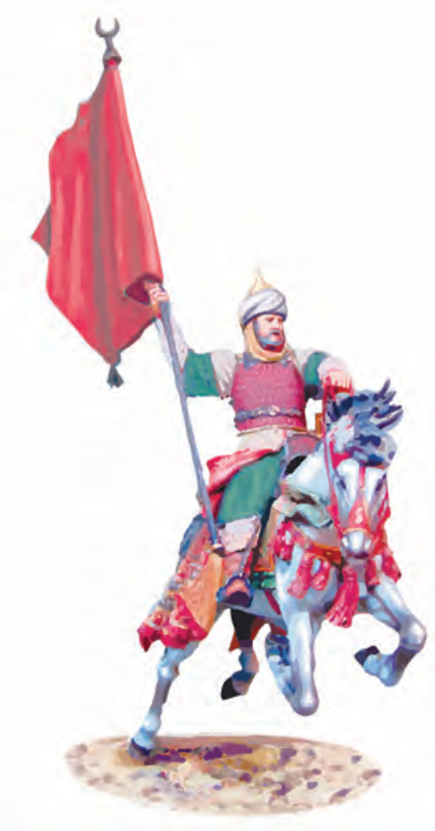
Bunların yanı sıra Anadolu beylikleri de Doğu Roma üzerine düzenlenen bazı seferlere destek kuvvet gönderirdi. Tamamı atlı gazilerden oluşan aşiret kuvvetleri bu birliklerle birlikte sefere çıkar, seferlerden sonra ise geçimlerini sağladıkları işlerinin başına dönerdi.

Slide 14
Orhan Bey Dönemi’nin ilk yıllarında Osmanlı askerî kuvvetleri önceki dönemden farklı değildi. Bu yıllarda devlet, bir yandan fetihlerle topraklarını genişletmeye devam etti, bir yandan da yeni koşullar ve ihtiyaçlar doğrultusunda teşkilatlanmayı sürdürdü. Orhan Bey Dönemi’nde fetihlerin artması ve sınırların genişlemesi üzerine daimî bir orduya ihtiyaç duyuldu. Bursa’nın Fethi’nden sonra oluşturulan ilk düzenli birlikler güçlü ve kalıcı bir yönetim yapısı oluşturulmasında önemli rol oynadı.

Slide 15
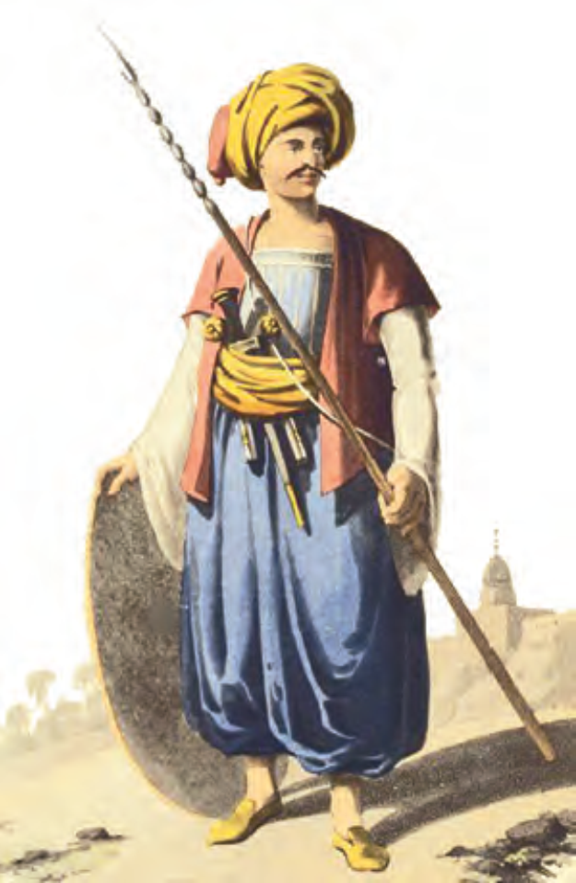
Osmanlı Devleti’nin ilk düzenli askerî birlikleri olan yaya ve müsellemler, doğrudan padişaha bağlı olan hassa ordusunu oluşturuyordu. Yaya ve müsellemler, kapıkulu ocaklarının kurulmasının ardından geri hizmete çekilerek nakliye işlerinde, maden ocaklarında, kale inşaatlarında ve tersane hizmetlerinde görevlendirildi. Orhan Bey Dönemi’nde yaya ve müsellemlere ek olarak bekâr Türk gençleri arasından seçilen ve ücret karşılığında askerlik yapan azaplar da (yaya ve atlı birlikler) orduya alındı.

Slide 16
Osmanlı Devleti’nin toprak sisteminde araziler genel olarak mirî, mülk ve vakıf olmak üzere üç başlıkta sınıflandırıldı. Kuruluş Dönemi’nden itibaren yeni fethedilen toprakların büyük bölümü mirî arazi olarak ayrıldı ve yönetildi. Mirî araziler özellikle tahıl üretimi yapılan ve tarla olarak kullanılan arazilerdi. Bunun dışında kalan bağ ve bahçeler ise mülk arazi olarak şahıslara bırakıldı. Aynı zamanda fetihten sonra mevcut sahiplerine bırakılan topraklar da mülk olarak adlandırıldı. Geliriyle hayır işleri yapılan araziler ise vakıf arazisi olarak kurumlara tahsis edildi.

Slide 17
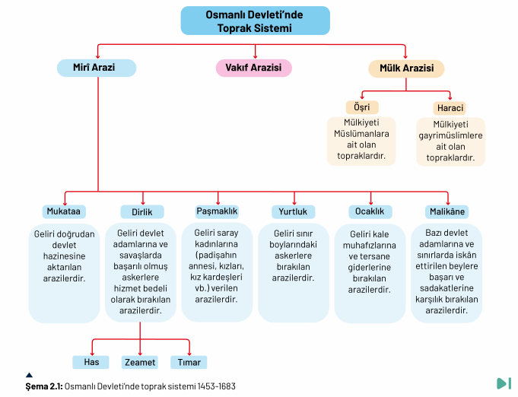

Slide 18
Osmanlı ekonomisinin temeli tarımsal üretime dayalıydı. Devlet, tarımsal üretimin ana kaynağı olan mirî arazileri işletmek için ilk Türk-İslam devletlerindeki ikta sistemi ile yeni fethedilen bölgelerdeki geçmiş uygulamaları sentezleyerek tımar sistemi adı verilen bir düzen kurdu. Tımar, belli bir bölgedeki vergi toplama yetkisinin hizmet karşılığında devlet görevlilerine tahsis edilmesiydi. Tımar sisteminin temel unsuru ise çifthane uygulamasıydı. Osmanlı toplumu, yönetenler (askerî) ve yönetilenler (reaya) olarak ikiye ayrılmıştı. Askerîler yönetici sınıftı ve vergiden muaftı.
Çifthane sistemi
Köylü ailelere bir çift
öküzün işleyebileceği
büyüklükte miri arazinin
tahsis edilmesine dayalı
uygulama. Köylüler, bu
toprak karşılığında devlete “çift resmi” adı verilen bir vergi öderdi.

Slide 19
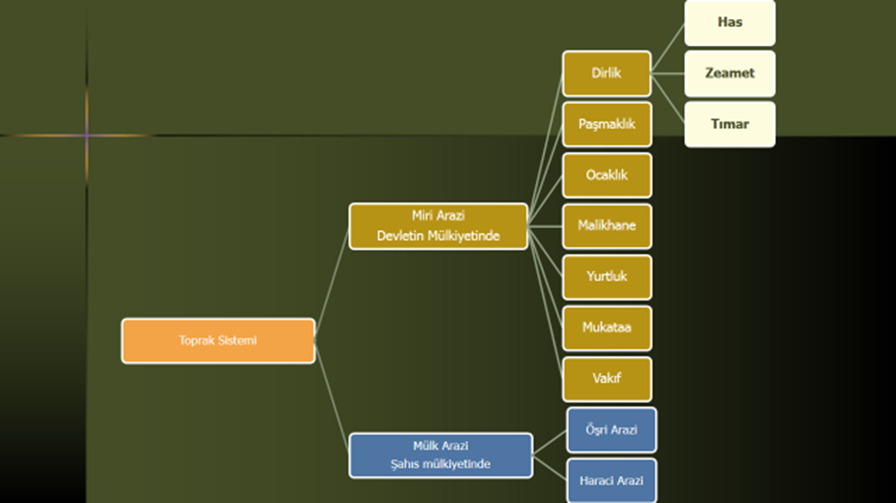
Reaya ise vergi ödemekle yükümlü yönetilenlerden oluşuyordu. Bu sayede devlet büyük bir kısmı ayni olan tarımsal vergileri topladı ve savaşa her an hazır, mali açıdan yük oluşturmayan büyük bir orduya sahip oldu. Devletin idari birimi olan eyalet idaresi de tımar sistemine dayanıyordu. Ancak bu sistem bütün eyaletlerde değil özellikle Rumeli, Anadolu, Kuzey Suriye gibi merkeze yakın eyaletlerde uygulandı.

Slide 20
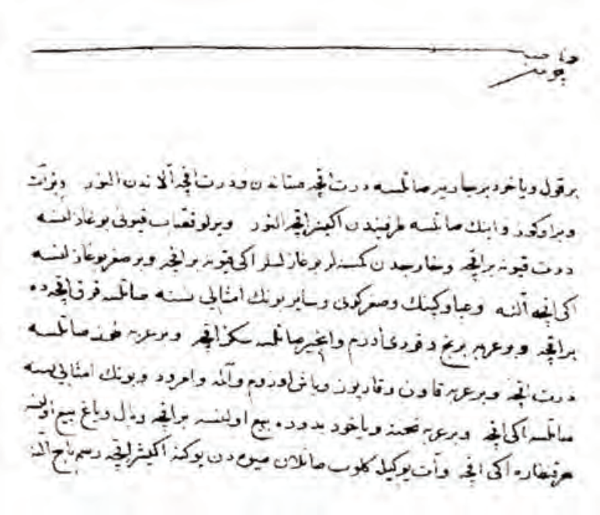
Osmanlı Devleti’nde toprağın devlete ait olduğu ilkesi hâkimdi. Fetihlerden hemen sonra kadı nezaretinde nüfus sayımı yapılarak bölgenin vergi mükellefleri ve gelir kaynakları tespit edilir, ardından bu veriler tahrir defterlerine kaydedilirdi.

Slide 21
Tımar sistemine dair belgeye dayalı ilk bilgi, Orhan Bey zamanına kadar uzanmaktadır. Tımarla ilgili ilk kayıt ise I. Murad Hüdavendigâr Dönemi’ne aittir. Bu kayıtlar yoluyla askerîlerin olası keyfi uygulamalarına karşı reaya koruma altına alınır, aynı zamanda vergilendirilecek nüfusun da belirlenmesi sağlanırdı. Tahrir işlemi tamamlandıktan sonra bölgeye ait vergi gelirleri, dirlik adı verilen belirli büyüklükte arazi parçalarına ayrılır ve bu dirlikler devlet görevlilerine veya ordu komutanlarına hizmetlerinin karşılığında tahsis edilirdi. Dirlikler, yıllık gelirlerine göre has, zeamet ve tımar şeklinde üçe ayrılırdı.

Slide 22
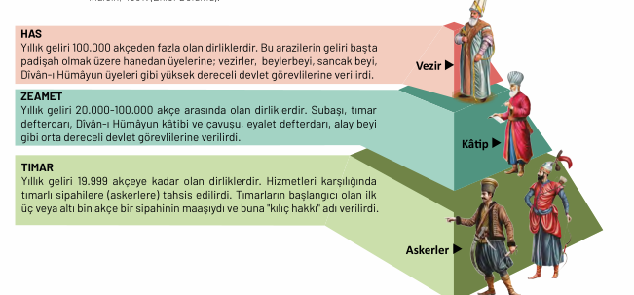

Slide 23
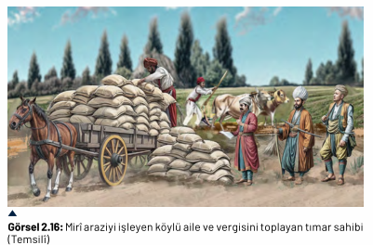
Has, zeamet veya tımar arazisi verilen kimselere sahib-i arz ya da tımarlı sipahi denirdi. Tımar sahipleri, kendi dirliği içindeki boş mirî arazileri devletinin temsilcisi olarak reayaya dağıtır ve işletilmesini sağlardı. Dolayısıyla reaya toprağın sahibi değil, kiracısıydı ve ekip biçtiği toprağa karşılık devlete belirli miktarlarda vergi öderdi. Tımar sahibi ise vergi memuru konumundaydı ve alacağı vergi miktarı kanunlarla belirlenmişti. Reayanın hasat zamanında elde ettiği mahsulden aynî olarak öşür ya da haraç vergisi toplar ve bu vergiyi nakde çevirirdi.

Slide 24
Tımarlı sipahiler kendi dirliklerinde ikamet etmek zorundaydı. Dirlikteki tarımsal üretimin en iyi şekilde organize edilmesinden ve köydeki düzenin sağlanmasından tımarlı sipahiler sorumluydu. Reayanın da sipahiye karşı yükümlülükleri vardı. Geçerli bir sebep olmadan üç yıl boyunca toprağı ekmeyen reaya, bir defaya mahsus olarak çiftbozan adlı bir vergi öderdi. Tımarlı sipahilerin kanunlarla belirlenen vergi ve hizmetler dışında reayadan ek vergi ya da hizmet talep etmesi durumunda köylüler tımarlı sipahiyi şikâyet edebilirdi. Bu durumda tımarlı sipahi ile reaya arasındaki ilişkilerin kanuna uygunluğunu denetlemek kadıların göreviydi.

Slide 25
Tımarlı sipahiler vergi geliriyle hem geçimlerini sağlar hem de askerî hizmetleri yürütürdü. Has ve zeamet sahipleri reayadan devlet adına topladıkları vergiler karşılığında her beş bin akçe için bir, tımarlı sipahiler ise kılıç hakkı hariç olmak üzere her üç bin akçe için bir cebelü askeri yetiştirmek zorundaydı. Cebelü, tımarlı sipahinin yetiştirdiği ve savaşa götürmekle yükümlü olduğu zırhlı ve silahlı askerdi. Genellikle köylülerden ve sipahinin parayla aldığı veya savaşlarda esir ettiği kimselerden seçilen cebelüler, tımar sahibi tarafından tam teçhizatlı olarak savaşa hazır tutulurdu.

Slide 26
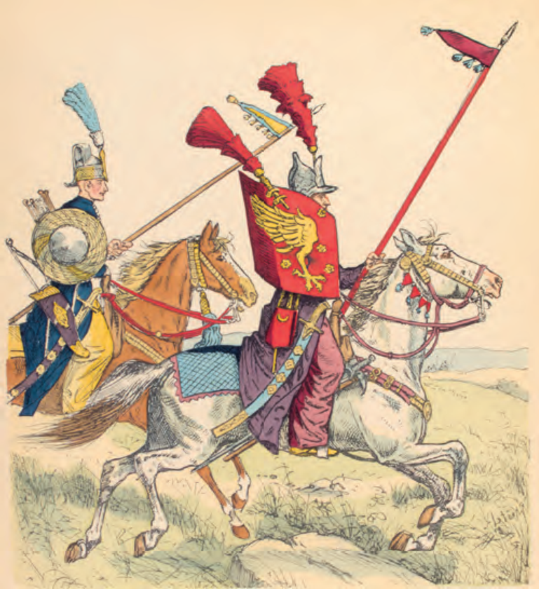
Tımarlı sipahiler, savaş zamanlarında bölüklere ayrılarak kendi sancaklarındaki alay beylerinin komutasına girer; alay beyleri sancak beylerine, sancak beyleri ise beylerbeylerine tabi olurdu. Ancak tımarlı sipahilerin onda biri bölgeyi korumak ve işleri yürütmek için yerlerinde kalırdı. Mazeret belirtmeden savaşa gitmeyen sipahilerin tımarları ellerinden alınır, başarılı olanlar ise dirliklerine ekleme yapılarak ödüllendirilirdi.

Slide 27
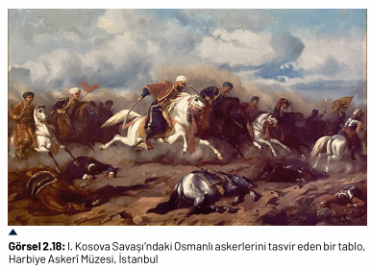
Osmanlı ordusunun büyük bölümünü eyaletlerden gelen tımarlı sipahiler oluştururdu. Bu askerler, savaş sırasında ordunun sağ ve sol kanatlarını oluşturur ve hilal düzeni gibi taktiklerle merkezdeki orduyu yanlardan gelebilecek saldırılara karşı korurdu.

Slide 28
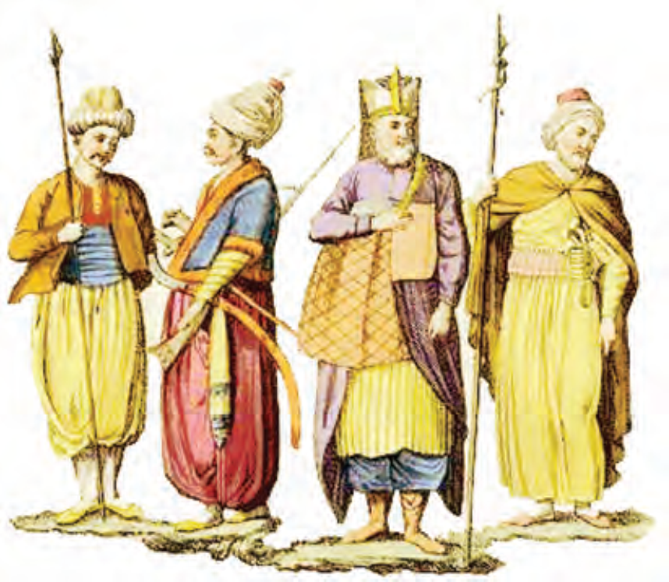
Kuruluş Dönemi’nde Balkanlarda Hristiyan tımarlı sipahilere ve onların Müslüman olmuş oğullarına da rastlanırdı. Tımarlı sipahiler kanuna aykırı davranmadıkları sürece ölene kadar dirliklerini işletme hakkına sahipti. Öldüklerinde ise oğullarına sadece kılıç hakkı verilir ve uygun görülen oğullar başka bir tımarda görevlendirilirdi. Bu uygulama sayesinde tımarın büyümesi engellenmiş olurdu.

Slide 29
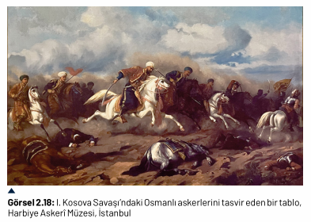
Osmanlı ordusunun eyalet kuvvetlerinde tımarlı sipahilerin yanı sıra yaya bir askerî sınıf olan azaplar da (azab, azeb) bulunuyordu. Anadolu’daki genç, bekâr ve güçlü Türk erkekleri arasından seçilen azaplar, kapıkulu ordusu kurulduktan sonra piyade birliklerine dönüştü. Azaplar, savaşlarda ordunun en ön saflarında yer alarak ilk hücumu karşılar, ardından sağa ve sola çekilerek topçuların ateş etmesini sağlardı. Ayrıca sefer öncesinde öncü birlik olarak gönderilen akıncıların yanı sıra Yörükler, ücretli askerler ve gönüllüler de eyalet ordularında görev alırdı.

Slide 30
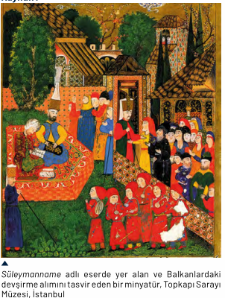
Osmanlılar, Balkanlardaki başarıların ardından hem fetihleri sürdürmek hem de mevcut sınırları korumak amacıyla düzenli ve daimî bir orduya ihtiyaç duydu. Bu doğrultuda ilk olarak önceki Türk-İslam devletlerindeki gulam sisteminden hareketle geliştirilen pençik yöntemiyle kapıkulu ocakları oluşturuldu. Ancak Ankara Savaşı sonrasında bu yöntemin yetersiz kaldığı görülünce yeni bir düzenleme yapılarak devşirme sistemine geçildi ve kapıkulu ocaklarına asker alımı Osmanlı Devleti’ne özgü bu yöntemle yapılmaya başlandı.

Slide 31
Devşirme sistemi sayesinde devletin merkezinde bulunan ve doğrudan padişaha bağlı olan yönetici ve askerler aracılığıyla hem merkezî otorite hem de devletin kurumsal yapısı güçlendirildi.

Slide 32
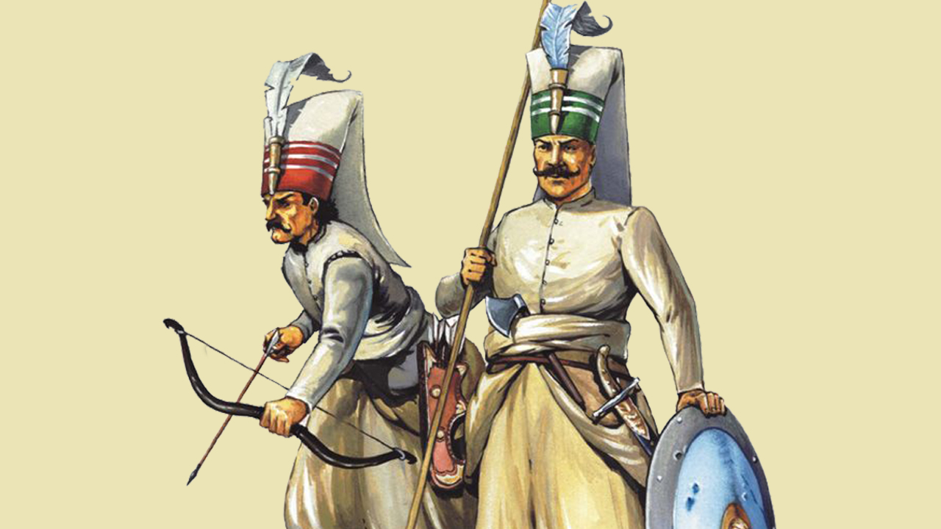
Kapıkulu ocakları yaya (piyade) ve atlı (süvari) olmak üzere iki sınıftan oluşurdu. Yaya sınıfı acemiler, yeniçeriler, cebeciler, topçular, top arabacıları, humbaracılar ve lağımcılar olmak üzere alt sınıflara ayrılırdı. Acemi Ocağında eğitimlerini tamamlayan devşirmelerin çoğu Yeniçeri Ocağına kaydedilirdi.

Slide 33
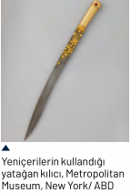
Yeniçeriler devletin merkezinde görev yapar ve üç ayda bir ulufe adı verilen maaşlar alırdı. Ayrıca yeni bir padişah tahta çıktığında kendilerine cülus bahşişi dağıtılırdı. Tek mesleği askerlik olan yeniçeriler, başka işlerle uğraşamaz ve evlenemezlerdi. Bu nedenle devlet merkezindeki kışlalarında ikamet ederler, ihtiyaç durumlarında ise kara ve deniz sınırlarındaki kalelerin korunması ve şehirlerdeki asayişin sağlanması için farklı yerlere gönderilirlerdi.

Slide 34
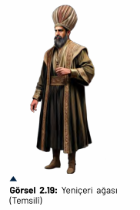
Yeniçeri Ocağı, padişahın atadığı yeniçeri ağası tarafından yönetilirdi. Tüm yeniçerilerin komutanı olan yeniçeri ağası, saltanat merkezinin asayişinden de sorumluydu. Ayrıca ocakla ilgili iş ve işlemleri yürütmek için her hafta Ağa Divanı’nı toplar, vezirlik ünvanına sahip olduğundan Dîvân-ı Hümâyun toplantılarına da katılırdı.

Slide 35
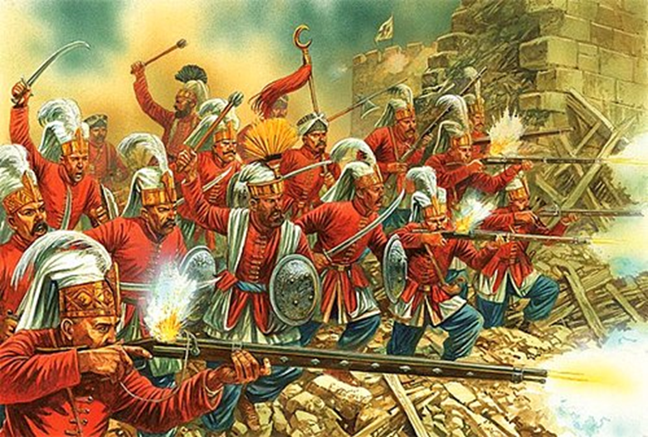
Kapıkulu ocaklarının yaya sınıfından olan humbaracılar; havan topu, el bombası, patlayıcı ve yanıcı madde üretir ve bunları savaş meydanlarında kullanırdı. Cebeciler, yeniçeri askerlerinin silahlarını ve savaş malzemelerini imal eder, bakımını yapar ve muhafaza ederdi. Lağımcılar kuşatma harekâtlarında siper kazar ve istihkâmlarının altına tünel açardı. Topçular top döker, top mermisi yapar ve savaşlarda top atardı. Top arabacıları ise savaş meydanlarına deve, katır ve beygirlerle bu topları taşırdı.

Slide 36
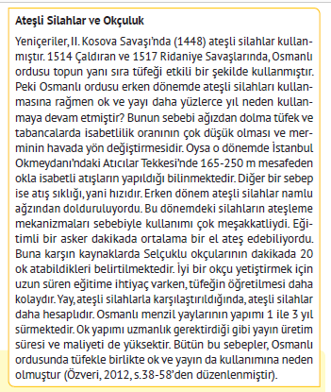
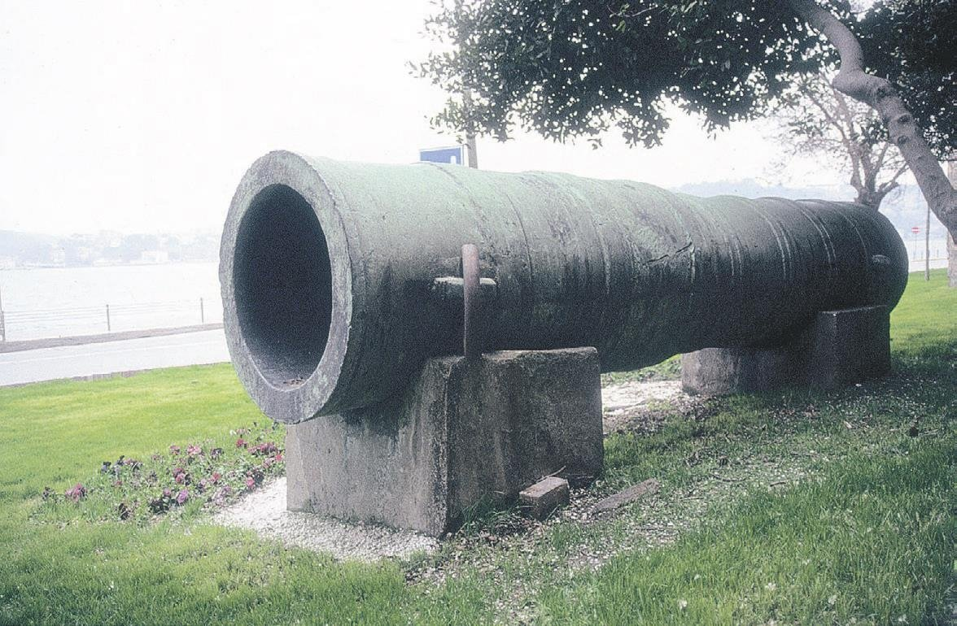
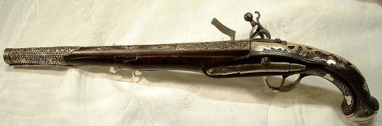
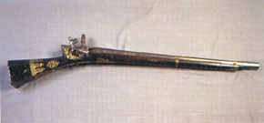

Slide 37
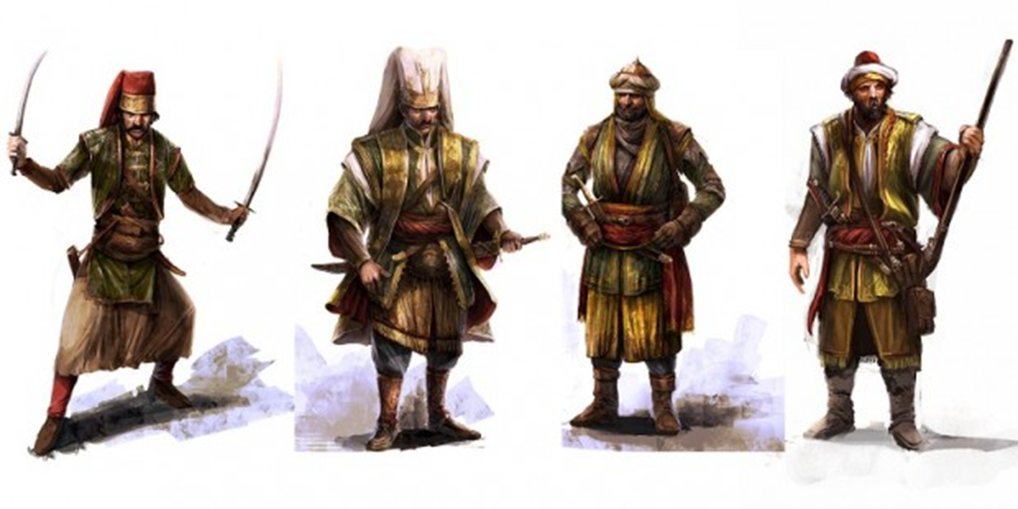
Kapıkulu süvarileri -diğer ismiyle atlı bölük halkı- bizzat padişaha bağlı atlı kuvvetlerdi. I. Murad Hüdavendigâr Dönemi’nde Timurtaş Paşa‘nın tavsiyesiyle sipahi ve silahtar adlı iki bölük olarak kurulmuş, daha sonra bu bölüklere sağ ve sol ulufeciler ile sağ ve sol garipler eklenmişti. Sipahiler ve silahtarlar savaş esnasında padişahın silahlarını ve çadırını, ulufeciler saltanat sancaklarını, garipler ise ordu ağırlıklarını ve hazineyi korurdu. Kapıkulu süvarileri yeniçerilerden daha fazla maaş alır ve daha itibarlı bir konumda bulunurdu. Ancak yeniçerilerin sayıca fazla olması, onların etki gücünü artıran önemli bir faktördü.

Slide 38
Osmanlı askerî teşkilatı; Türkiye Selçuklu, İlhanlı ve Memlûk ordularıyla benzer özelliklere sahiptir. XV. yüzyıl ortalarında Osmanlı ordusundaki toplam asker sayısının yüz bin civarında olduğu; bunların yaklaşık yirmi bininin kapıkulu askerlerinden, altmış binden fazlasının ise tımarlı sipahi ve cebelülerden meydana geldiği düşünülmektedir.

Slide 39
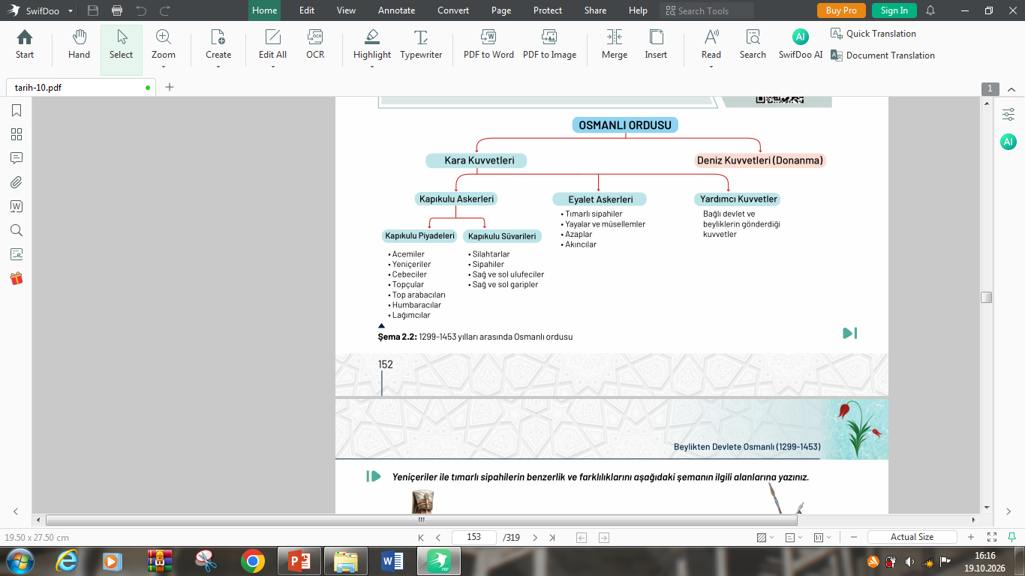

Slide 40
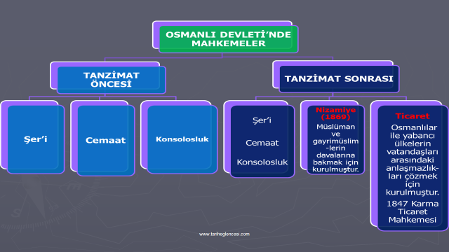
Osmanlı Devleti’nde hukuk, şeri ve örfi olmak üzere iki farklı yargı sisteminden oluşurdu. Osmanlı hukukunun temeli, kurallarını dinî esaslardan alan şeri hukuka dayanmaktaydı. Örfi hukuk ise Türkistan’dan beri süregelen âdet ve gelenekler ile fethedilen bölgelerdeki geçmiş uygulamalardan oluşurdu. Genellikle idari ihtiyaçlara ve toplumsal koşullara göre belirlenmiş kurallardan oluşan örfi hukukun şeri hukukla ters düşmemesi gerekirdi. Padişahın, yargı yetkisini kullanarak çıkardığı fermanlar, kanunnameler, beratlar ve emirler, örfi hukukun en önemli kaynaklarındandı.

Slide 41
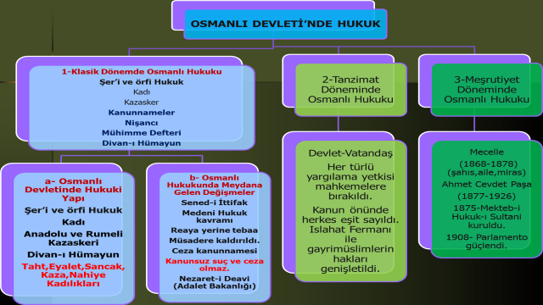
Osmanlı Devleti’nde hem şeri hem de örfi yargılamalar şeri mahkemelerde yapılır, bu mahkemelere kadılar başkanlık ederdi. Osmanlılar yeni bir yer fethettiklerinde oraya hemen bir kadı tayin ederdi. Osmanlı Devleti’nde yargı teşkilatının başında kazasker (kadı asker) adı verilen devlet görevlileri bulunurdu. Dîvân-ı Hümâyunun asli üyesi olan kazasker, müderris ve kadıların tayininden sorumluydu. Ayrıca Dîvân-ı Hümâyuna gelen davaları inceleyip karara bağlamak da kazaskerin göreviydi.

Slide 42
Osmanlı Devleti’nde kadılar çok geniş ve kapsamlı yetkilere sahipti. Kadıların öncelikli görevleri şeri ve örfi hukuka göre yargılama yapmak ve davaları karara bağlamaktı. Onların verdiği hükümlere hiçbir makam veya kişi müdahale edemezdi. Ancak verilen hükümle ilgili tarafların bir itirazı veya şikâyeti varsa konu Dîvân-ı Hümâyunda yeniden görüşülürdü.

Slide 43
Kadılar, görev yaptıkları kazalarda hâkimliğin yanı sıra kaymakamlık, belediye başkanlığı, emniyet amirliği ve defterdarlık gibi günümüzdeki görev tanımlarına denk gelen iş ve işlemleri birlikte yürütürlerdi. Kazalardan daha küçük yerleşim birimleri olan nahiyelerde ise kadıların temsilcisi olarak kadı naipleri görev yapardı.
Kaza
Eskiden bulunduğu çevrenin ticari ve kültürel merkezi durumunda olan adli
ve idari yerleşim bölgesi.

Slide 44

tariheglencesi
Kanalıma abone olup, destek olabilirsiniz.

